Slide 1
স্বাগতম

Slide 2
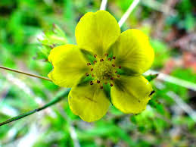
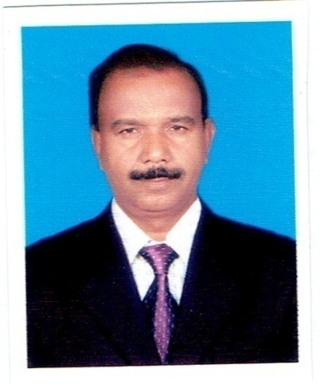
পরিচিতি
মোহাম্মদ মজিবুর রহমান
প্রভাষক,ব্যবস্থাপনা
সরকারি আদর্শ মহাবিদ্যালয়
ঝিনাইগাতি,শেরপুর ।
শ্রেণিঃ দ্বাদশ
শাখাঃ ব্যবসায় শিক্ষা
বিষয়ঃ ব্যবস্থাপনা
অধ্যায়ঃ ষষ্ঠ

Slide 3
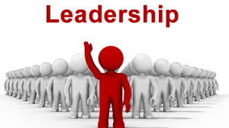
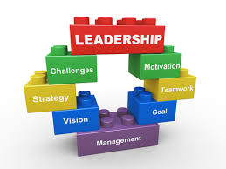
এসো ছবি গুলো লক্ষ্য করি

Slide 4
আজকের পাঠ
নেতৃত্ব কী ?
একজন আদর্শ নেতার গুনাবলি

Slide 5
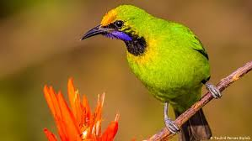
শিখনফল
পাঠ শেষে শিক্ষার্থীরা------
নেতৃত্ব কী তা বলতে পারবে
একজন আদর্শ নেতার গুনাবলি বর্ণনা করতে পারবে

Slide 6
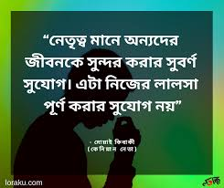
নেতৃ্ত্ব কী ?

Slide 7
একজন আদর্শ নেতার গুণাবলী
শিক্ষা ও অভিজ্ঞতা
সাংগঠনিক জ্ঞান ও দক্ষতা
শক্তি ও সামর্থ্য
সাহস ও দৃঢ় মনোবল
দায়িত্ব ও ঝুকিঁ গ্রহনের মানসিকতা
অধস্তনদের সম্পর্কে জ্ঞান
ন্যায়পরায়নতা
পরিশ্রম ও কষ্টসহিষ্ণু
যোগাযোগ নৈপূণ্য
উৎসাহদানের ক্ষমতা
দূরদৃষ্টি ও প্রজ্ঞা
আধুনিক প্রযুক্তির বাস্তব ধারণা

Slide 8
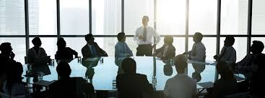
একজন নেতার গুনচিত্র

Slide 9
মূল্যায়ন(CQ )
নেতৃত্ব বলতে কি বুঝ ?
নেতার গুণই নেতৃত্ব-বিশ্লেষন কর ।

Slide 10
MCQ
Lead শব্দের অর্থ হলো-
ক)To care খ) To control
গ) To guide ঘ) T order
2.কোনটি নেতার কাজ নয় ?
ক) পরিকল্পনা প্রনয়ন খ) কর্মী নির্বাচন
গ)নির্দেশ দান ঘ)Feedback

Slide 11
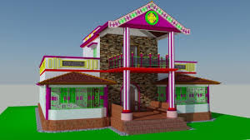
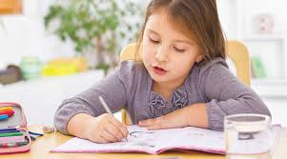
বাড়ির কাজ
প্রত্যেকেই একজন আদর্শ নেতার ৩টি করে গুন লিখে আনবে

Slide 12
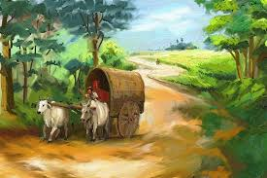
সহযোগিতার জন্য ধন্যবাদ

